Slide 1
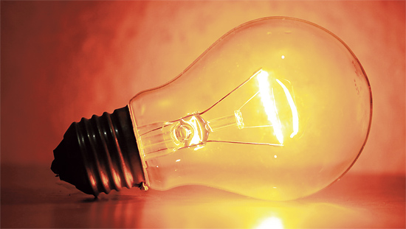
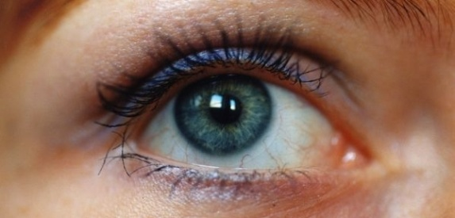
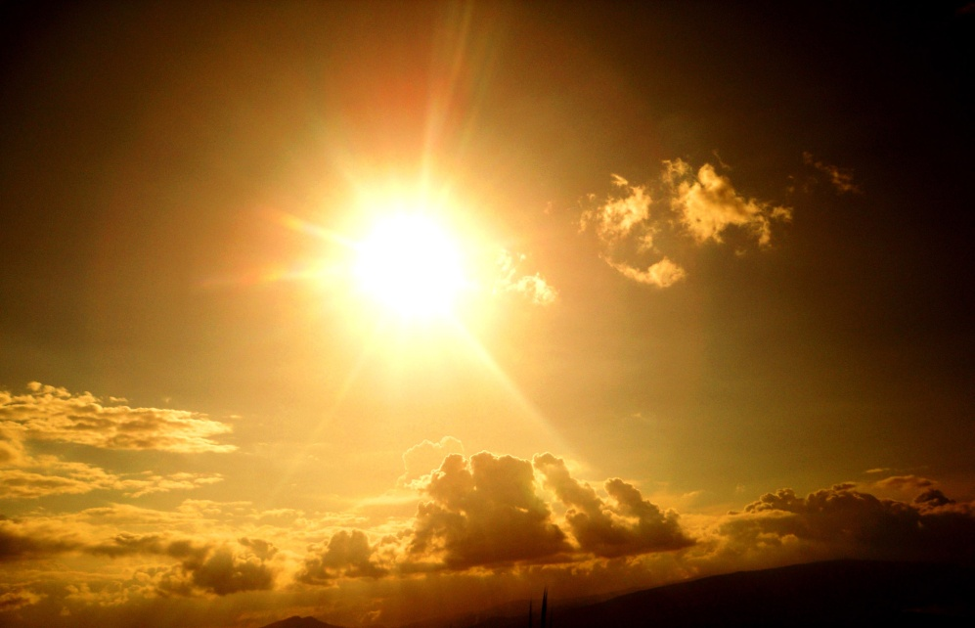
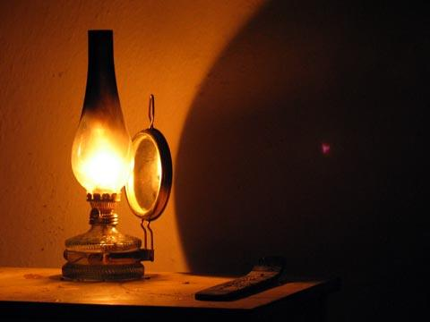
Světelné jevy II.
Fyzika 7.ročník ZŠ
Optika
Creation IP&RK

Slide 2
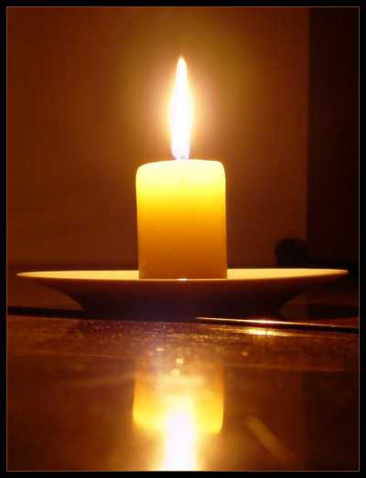
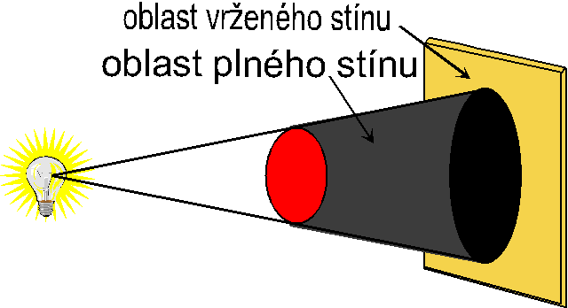
Stín
= prostor za tělesem, kam nedopadá světlo. Vzniká za každým neprůhledným tělesem.
Tvar a velikost závisí na:
-tvaru a velikosti neprůhledného tělesa
-vzdálenosti tělesa od zdroje světla
-vzdálenosti stínítka od zdroje světla a od neprůhledného tělesa
-zdroji světla

Slide 3
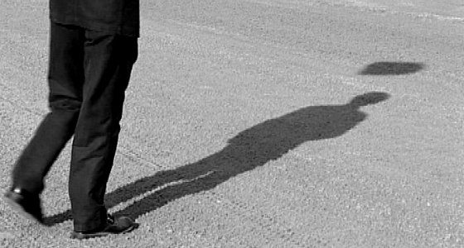
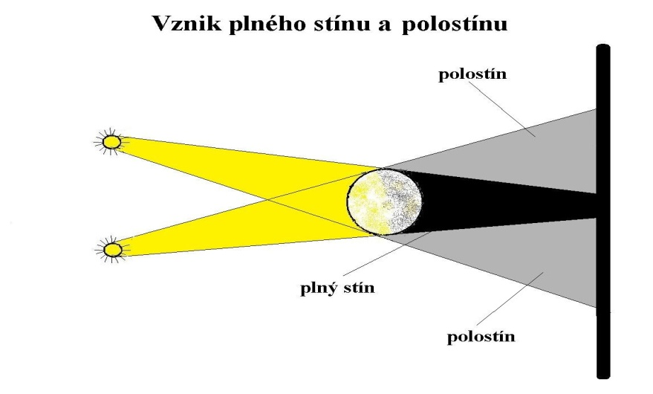
Stín tělesa osvětleným jedním bodovým zdrojem:
za tělesem vznikne kuželový
neosvětlený prostor
Na stínítku vznikne plný stín
Stín tělesa osvětleným dvěma bodovými zdroji:
vzniknou za tělesem dva typy stínů:
- plný stín
oblast, kde jsou stíny
od obou zdrojů
- polostín
oblast, kde je stín
jen z jednoho zdroje

Slide 4
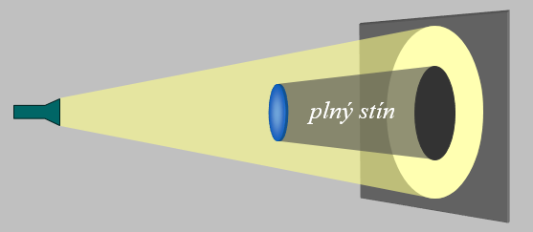
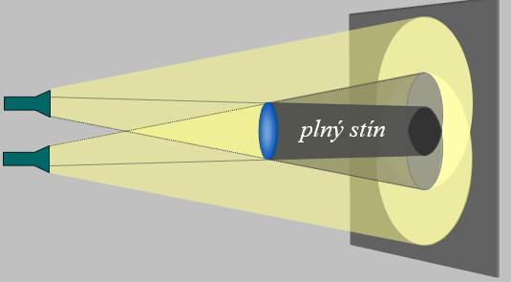
Stín a polostín - shrnutí
Stín je místo, prostor, kam nedopadá ze světelného
zdroje přímé světlo.
Plný stín - je tmavý prostor za tělesem, kam světlo
neproniká.
Vrhnutý stín - je tmavý obraz (silueta) tělesa na promítací stěně.
Těleso je osvětleno dvěma zdroji. V prostoru, do
něhož z některého zdroje světlo vniká, je polostín.

Slide 5
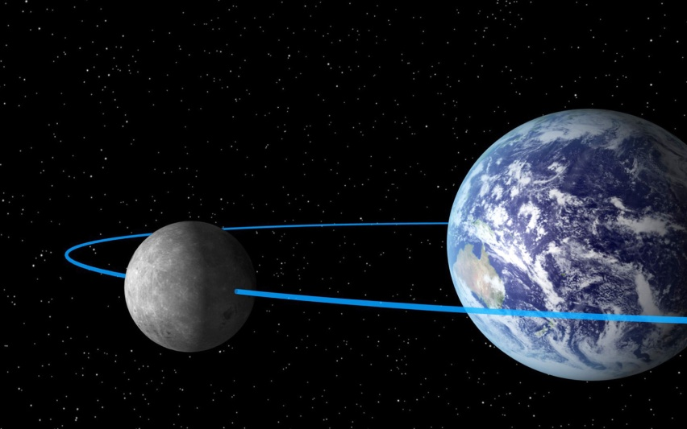
Fáze Měsíce
Proč Měsíc nevidíme stále stejně?
Měsíc obíhá kolem Země a není zdrojem světla. Vidíme jen tu část Měsíce, která je osvětlena Sluncem.
Problematika měsíčních fází a střídání ročních období je velmi pěkně znázorněna na následujících dvou videích:
FÁZE MĚSÍCE
ROČNÍ OBDOBÍ

Slide 6
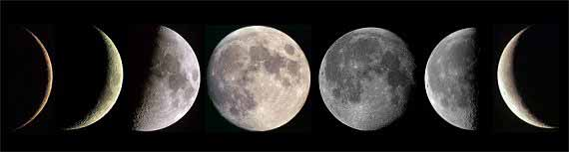
Fáze Měsíce
Nov - Celá část Měsíce, která je osvětlená je na opačné straně než je viditelná z povrchu Země. Měsíc nevidíme.
První čtvrť- Vidíme přesně polovinu osvětlené části. Stále se zvětšuje viditelná část Měsíce.
Úplněk - Vidíme celou osvětlenou část Měsíce.
Třetí čtvrť - Vidíme opět přesně polovinu osvětlené části Měsíce. Viditelná část je stále menší, až se dostaneme opět k Novu, kdy Měsíc nevidíme vůbec.
V období od Novu k úplňku říkáme, že Měsíc dorůstá, od úplňku k Novu říkáme, že Měsíc couvá.

Slide 7
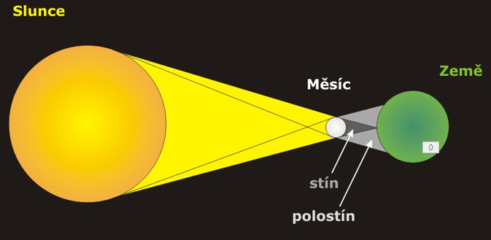
Zatmění Slunce
Slunce je hvězda hlavní posloupnosti, která obíhá okolo středu Mléčné dráhy.
(Ve vzdálenosti od 25 000 do 28 000 světelných let. Oběh trvá přibližně 226 milionů let. Tvoří centrum sluneční soustavy, od Země je vzdálená 150 miliónu km, povrchová teplota je 6 000 °C, hmotnost je 1,989 . 10³⁰ kg, poloměr 695 700 km. )
Zatmění Slunce – astronomický jev, který nastane, když Měsíc vstoupí mezi Zemi a Slunce, takže je částečně nebo zcela zakryje. Taková situace může nastat jen pokud je Měsíc v novu.

Slide 8
Zatmění Slunce
dráha Země
Je-li Měsíc v novu a současně v rovině dráhy Země, může kužel jeho polostínu, popřípadě plného stínu, dopadnout na Zemi.
Zatmění Slunce nastává,
vejde-li Země do stínu Měsíce.

Slide 9
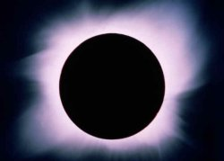
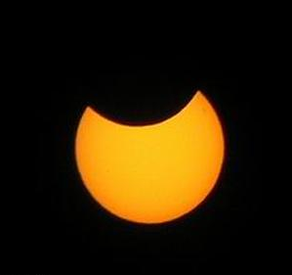
Zatmění Slunce - dělení:
úplné zatmění – V místech
zemského povrchu, na který
dopadá plný stín Měsíce,
Slunce vůbec nevidět.
částečné zatmění - V místech,
na něž dopadá polostín.

Slide 10
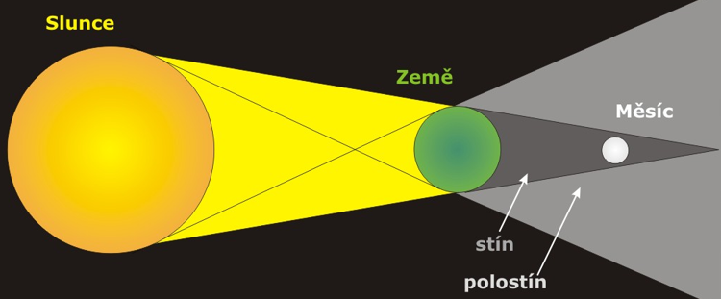
Zatmění Měsíce
Měsíc je jediná známá přirozená družice Země.
Je asi 6x menší než Země, obíhá ve vzdálenosti asi 385 000 km.
Jeden oběh trvá přibližně 27 dní, k Zemi je natočen stále stejnou stranou, vidíme ho díky světlu odraženému od Slunce.
Zatmění Měsíce – astronomický jev, kdy měsíční kotouč je zastíněn planetou Zemí. Nastává při úplňku, pokud se Slunce, Země a Měsíc ocitnou v jedné přímce.

Slide 11
Zatmění Měsíce
polostín
plný stín
dráha Země
polostín
Země je osvětlována Sluncem jako plošným světelným
zdrojem.
Vzniká za ní prostor plného stínu a polostínu.

Slide 12
Zatmění Měsíce
dráha Země
Zatmění Měsíce nastává, vejde-li Měsíc do stínu
Země.

Slide 13
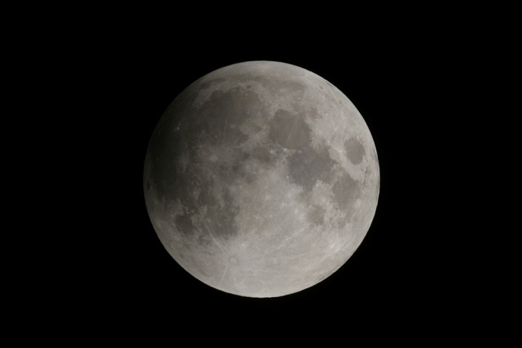
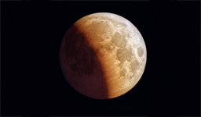
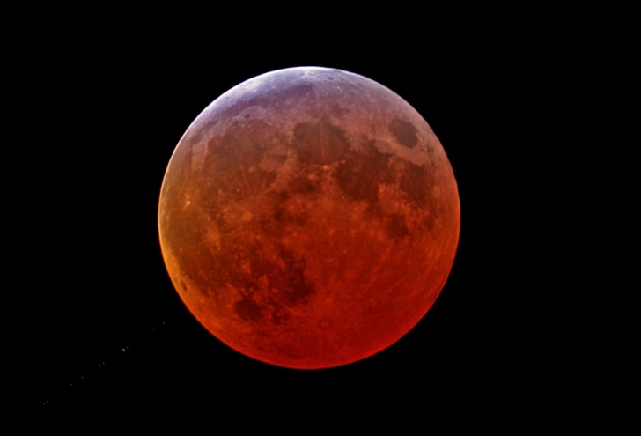
Zatmění Měsíce - dělení:
polostínové zatmění – žádná část Měsíce není zcela zastíněna Zemí.
částečné zatmění – část povrchu Měsíce je zcela zastíněna Zemí.
úplné zatmění – celý Měsíc je zcela zastíněn Zemí.

